Slide 1
LED照明驱动芯片

Slide 2
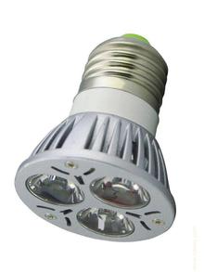
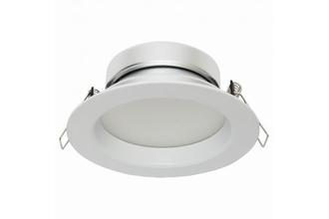
SD660X – 低P，PSR驱动芯片
主要应用：
射灯
筒灯
产品列表：
产品特点：
原边电流控制，无副边反馈
双绕组变压器
内置高压MOS管
BOM器件少
Part No | In-MOS | Rds_on | Package | Power
SD6601S | 650V | 13 | SOP-7 | ≤5W
SD6602S | 600V | 4 | SOP-7 | ≤9W
SD6602D | 600V | 4 | DIP-7 | ≤12W
SD6604D | 650V | 2 | DIP-7 | ≤18W

Slide 3
SD6620 – 低P，PSR驱动芯片
产品列表：
产品特点：
原边电流控制，无副边反馈
BOM器件少
CV/CC
Part No | In-MOS | Rds_on | Package | Power
SD6620 | External | - | SOT23-6 | ≤36W

Slide 4
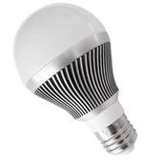
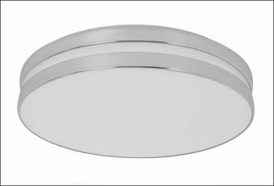
第二代，SD670XC
主要应用：
球泡灯
吸顶灯
产品列表：
产品特点：
非隔离，实地降压结构
高效率，线性调整率好
BOM器件少
ROVP可接地，彻底防潮湿
Part No | In-mos | Rds_on | package | Power
SD6701ASC | 500V | 13 | SOP-7 | 7W
SD6701SC | 500V | 7.5 | SOP-7 | 9W
SD6702SC | 500V | 5 | SOP-7 | 12W
SD6702DC | 500V | 5 | DIP-7 | 18W

Slide 5
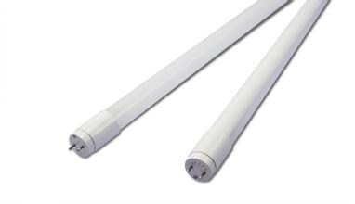
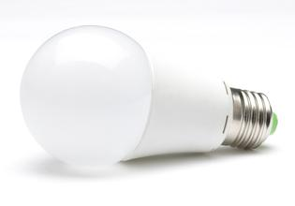
SD692X – 高P，降压驱动芯片
主要应用：
Tube light
球泡灯
产品列表：
产品特点：
非隔离，浮地降压结构
可采用单绕组电感
内置高压MOS管
VCC输出供电
内置350V/500V MOS管
Part No | In-MOS | Rds_on | Package | Power
SD6922AS | 500V | 4.5 | SOP-7 | ≤11W
SD6922S | 600V | 4 | SOP-7 | ≤12W
SD6924S | 600V | 1.8 | SOP-7 | ≤18W
SD6924D | 600V | 1.9 | DIP-7 | ≤24W
SD6920 | External | - | SOT23-6 | ≤50W

Slide 6
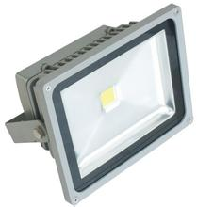
SD680X – 高P，PSR驱动芯片
主要应用：
泛光灯
筒灯
产品特点：
原边电流控制，无副边反馈
电流精度高
内置高压MOS管
THD<10%(加补偿）
开发高功率产品
产品列表：
Part No | In-MOS | Rds_on | Package | Power
SD6802SE | 650V | 4.4 | SOP-7 | ≤7W
SD6804SE | 650V | 1.95 | SOP-7 | ≤12W
SD6804DC | 650V | 2.3 | DIP-7 | ≤18W
SD6807DC | 650V | 1.1 | DIP-7 | ≤22W
SD6800BC | External | - | SOP-8 | ≤80W

Slide 7
SD650X － 高压线性恒流
高压直接驱动
无电感等磁性元件
无EMI
适用光电一体化应用
型号 | 通道 | 封装
SD6501A | 单通道 | TO-252
SD6504 | 四通道 | ESOP-8

Slide 8
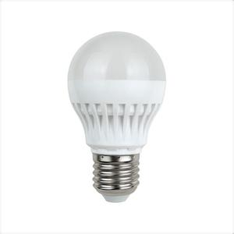
SD6501 － 高压线性恒流
产品特点：
仅需要3个外围器件
内置500V高压MOS管
线性工作模式，无高频EMI
光源，电源一体化
BOM成本低
封装: TO-252
主要应用：
220V输入：250V60mA（欧洲）
120V输入：120V60mA（北美）

Slide 9
SD770X - 低P，降压驱动芯片
产品列表：
性能升级：
  彻底防潮湿，防漏电
  输出空载电压灵活，可控
  不烧LED灯珠
  同一个电感可应用于不同规格
Part No | In-mos | Rds_on | package | Power
SD7701AS | 500V | 13 | SOP-7 | 7W
SD7701S | 500V | 7.5 | SOP-7 | 9W
SD7702S | 500V | 5 | SOP-7 | 12W
SD7702D | 500V | 5 | DIP-7 | 18W

Slide 10
SDH697X － 高P，降压驱动芯片
第2代产品
第3代产品
外围省去4颗器件！

Slide 11
SDH697X － 高P，降压驱动芯片
产品列表：
Part No | In-MOS | Rds_on | Package | Power
SDH6971S | 550V | 5.8 | SOP-7 | ≤9W
SDH6972S | 550V | 4 | SOP-7 | ≤12W
SDH6974AS | 500V | 2.1 | SOP-7 | ≤16W
SDH6974S | 600V | 1.8 | SOP-7 | ≤18W

Slide 12
SD731X － 可控硅调光驱动芯片
产品列表：
性能升级、BOM减少：
  单绕组电感
  可控硅兼容性好
  调整率好（线性，接调光器）
  BOM器件少
Part No | In-MOS | Rds_on | Package | Power
SD7312S | 300V | 3 | SOP-7 | ≤9W

Slide 13
SDH772X – 低P，单芯片驱动芯片
产品列表：
Part No | In-MOS | Rds_on | Package | Power
SDH7721K | 500V | 30 | SOT23-3 | ≤3W
SDH7721S | 500V | 30 | SOP-8 | ≤4W
SDH7722K | 500V | 18 | SOT23-3 | ≤5W
SDH7722S | 500V | 18 | SOP-8 | ≤6W
SDH7723K | 500V | 12 | SOT23-3 | ≤7W
SDH7723S | 500V | 12 | SOP-8 | ≤9W

Slide 14
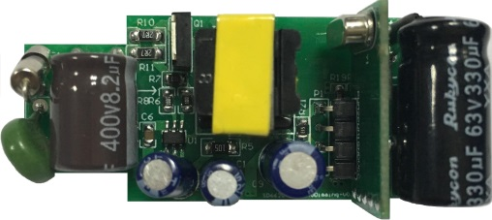
调光调色/2.4G/隔离
方案特点：
系统外围简单
支持遥控器多灯无线控制
支持墙壁开关调光，调色
应用及规格：
输入电压：90－265V
输出功率：36W
应用：吸项，面板灯
主控芯片：
SD6620
SC51RF7508

Slide 15
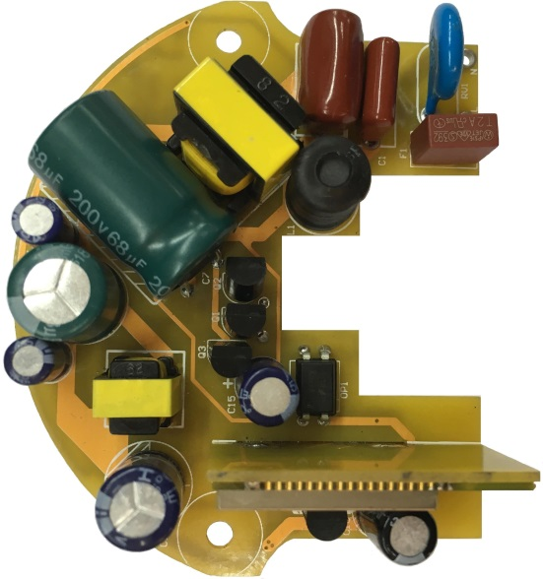
调光调色/2.4G/非隔离
方案特点：
PF>0.9
LED灯电流无过冲
应用及规格：
输入电压：90－265V
输出功率：15W
应用：球泡灯，吸顶灯
主控芯片：
SDH750X/7500
SC51RF7508
PIC？？

Slide 16
DLT旋钮+无线调光系统
  可用墙壁旋钮调光，符合传统使用习惯；
  可用手机APP调光，远程控制
  灯端无需无线模块，成本低
  采用两线法，不需要改变现有布线
  灯具待机功耗小（<100mW）
  整个调光系统待机<500mW

Slide 17
相关传感器产品
光环境检测：
SPT29B9-ABM4，光敏三极管
SPD3936-BAL，光敏二极管
人体感应：
SPR912S

